Slide 1
Profesní orientace neslyšících žáků
Karolína Holá
Jitka Bačáková

Slide 2
Obsah prezentace
Popis bakalářské práce
Cíl práce
Obsah práce
Vybrané otázky z dotazníku
Závěr
Posudek vedoucího práce
Posudek oponenta práce
Naše hodnocení

Slide 3
Popis bakalářské práce
autorkou je Šárka Sobolevská
z roku 2017
72 stran vlastního textu, 16 stran příloh
9 kapitol včetně Úvodu a Závěru
vedoucí práce Mgr. Andrea Hudáková, Ph.D
oponent práce Mgr. Radka Nováková

Slide 4
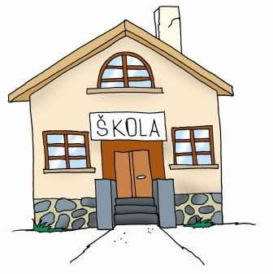
Cíl práce
zmapovat profesní orientaci neslyšících žáků a výsledky porovnat se slyšícími
popsat faktory ovlivňující profesní orientaci, které jsou specifické pro neslyšící žáky - identita neslyšících, kultura neslyšících, předprofesní přípravy ve školách pro sluchově postižené atd.

Slide 5
Obsah práce
dvě hlavní části
první část
teoretická část
druhá část
výzkumná sonda - výzkumné otázky, analýza, diskuse

Slide 6
Vybrané otázky z dotazníku
Co ovlivnilo tvůj výběr střední školy?
Hlásíš se na střední školu?

Slide 7
Ovlivňuje podle tebe sluchové postižení výběr střední školy?
Co je tvou největší motivací při výběru zaměstnání?
Myslíš si, že se budeš po střední škole hlásit na vyšší odbornou/vysokou školou?

Slide 8
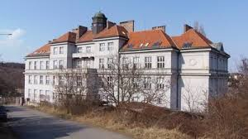
Závěr
nejlepší systém předprofesní přípravy nabízí základní škola v Praze, Výmolově ul.
většina dotazovaných žáků má velmi nízké vzdělanostní i profesní aspirace
někteří žáci se uzavírají v omezeném světě, ve kterém se setkávají zejména s rodinou a s lidmi ve škole
neslyšící vnímáni jako postižení - sami se vnímají jako postižení
je nutná proměna pohledu slyšících odborníků na neslyšící lidi

Slide 9
Posudek vedoucího práce
závěry jsou podnětné
čtenářsky vstřícné
některé skutečnosti čtení práce ztěžují
nevhodné typografické zpracování
diplomatické protiřečení
hojný počet zdrojů
odkazování ke zdrojům
samostatnost, poctivost, úsilí

Slide 10
Posudek oponenta práce
práce je jedinečná a přínosná
žádné zásadní nesrovnalosti

Slide 11
Naše hodnocení
výjimečnost práce
rozsah výzkumné sondy
špatné typografické zpracování

Slide 12
Děkujeme za pozornost!

